Slide 1



Slide 2


Slide 3


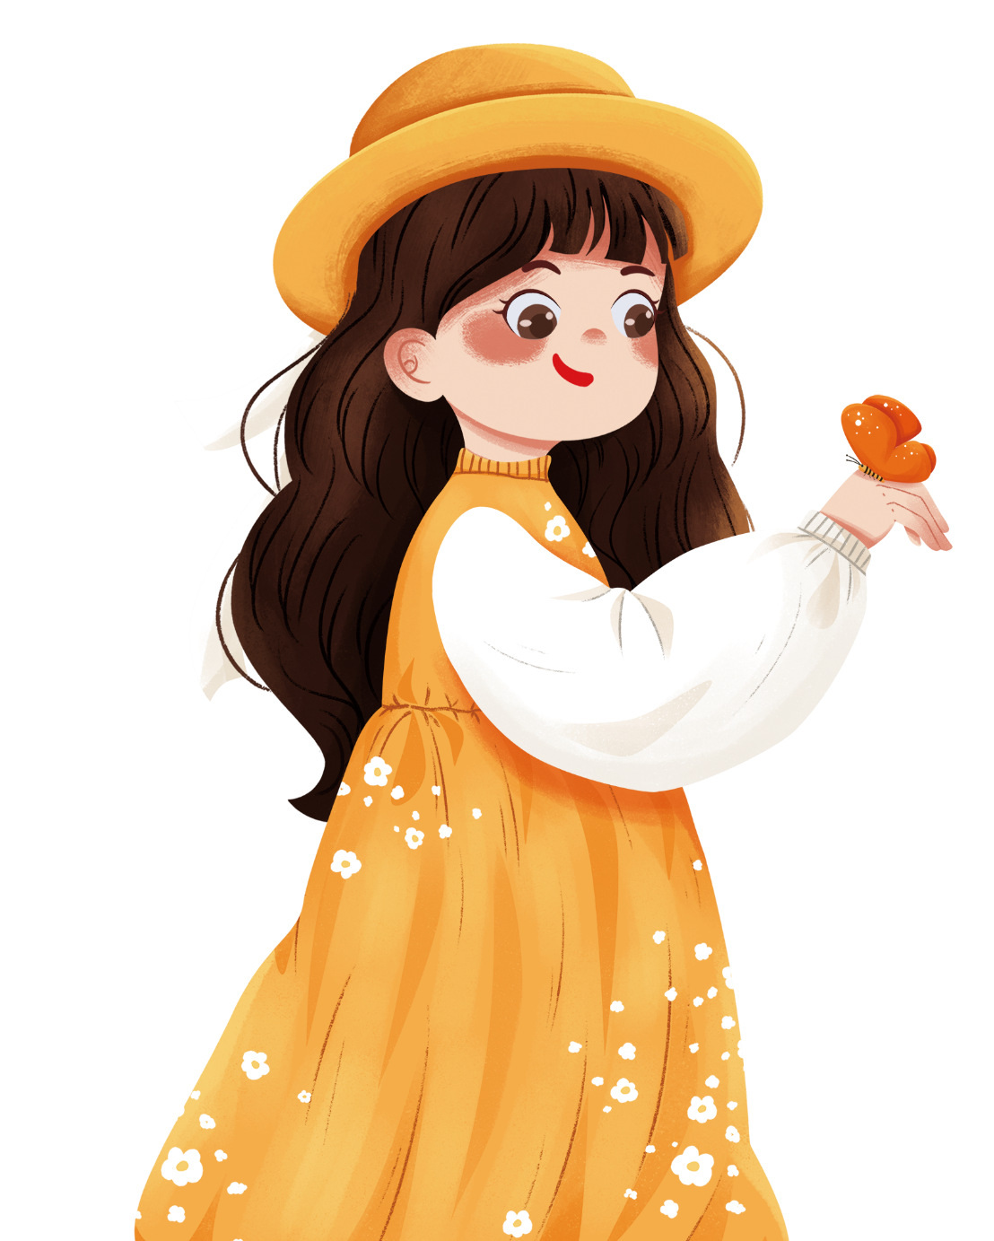



Slide 4


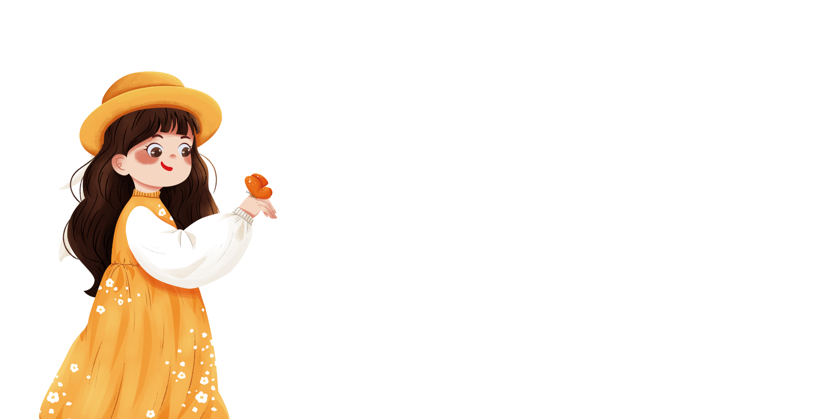
- Tìm đọc bài thơ viết về ước mơ, viết được thông tin vào phiếu đọc sách theo mẫu.
- Biêt trao đối, chia sẻ với bạn về nội dung bài thơ đã đọc; nhớ tên bài thơ của tác giả và kể lại cho người thân.

Slide 5


1. Đọc bài thơ viết về ước mơ

Slide 6



Slide 7


Slide 8
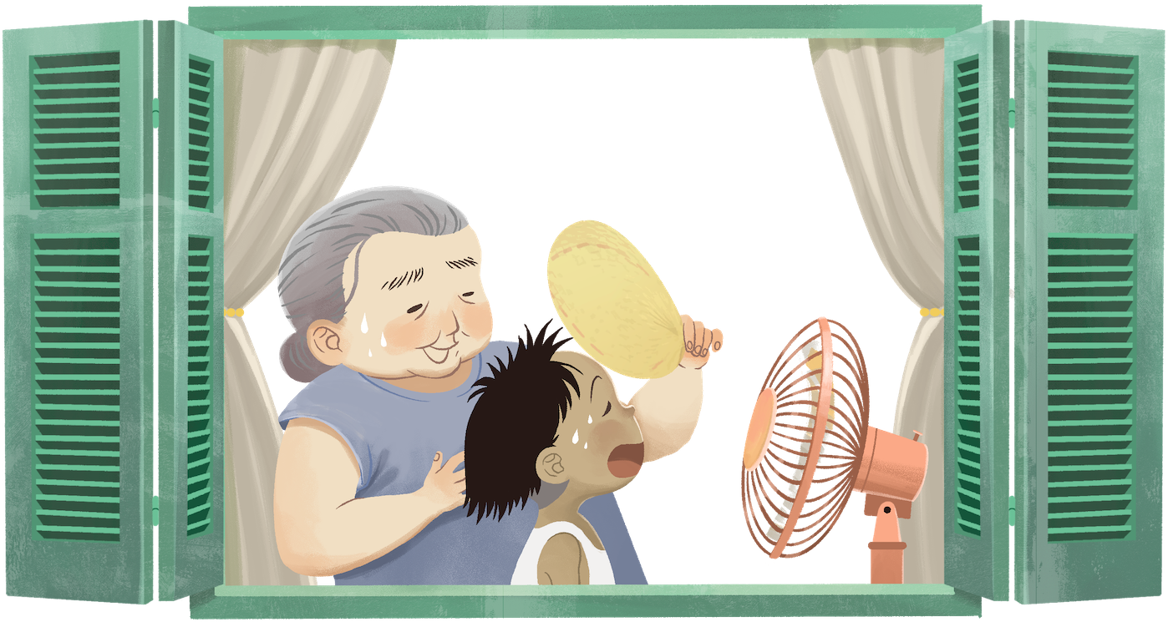
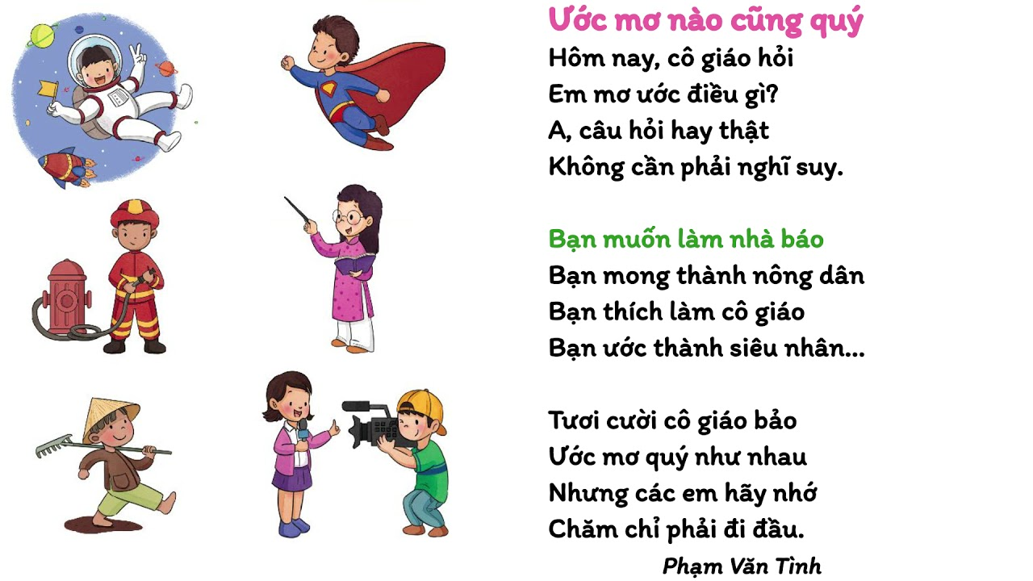

Slide 9

02. Viết vào phiếu đọc sách

Slide 10



Slide 11


3. Trao đổi với bạn những cảm nghĩ của em khi đọc bài thơ.

Slide 12



Slide 13

Đọc bài thơ “Bốn mùa mơ ước” cho người thân nghe và nói về một hình ảnh em yêu thích trong bài thơ.

Slide 14
DẶN DÒ
Tìm thêm những bài thơ về ước mơ.
Hoàn thành phiếu Đọc mở rộng.

Slide 15
Tạm biệt nhé!

